Slide 1

PROJET D'ORDONNANCEMENT & PLANIFICATION — CAS CONCRET
Planification de projet « Deal »
Application web interactive de publication, recherche et consultation de petites annonces.

Slide 2
1. Décomposition du projet en tâches
Pour concevoir cette application web, le projet peut être découpé en 7 tâches principales :
A
Rédaction du cahier des charges et spécifications (Fonctionnalités détaillées)
B
Conception de la base de données (Modèle Conceptuel de Données - MCD)
C
Design de l'interface utilisateur (UI/UX) (Maquettes des pages d'annonces)
D
Développement du Backend (Logique de publication, recherche et consultation)
E
Développement du Frontend (Intégration des maquettes et connexion aux API)
F
Tests unitaires et d'intégration (Validation des fonctionnalités)
G
Déploiement et mise en production (Mise en ligne de l'application)

Slide 3
2. Dépendances et durées estimées
Voici un tableau récapitulatif standard avec des durées fictives (en jours) et les antécédents nécessaires pour chaque tâche :
Code Tâche | Description | Durée (jours) | Prédécesseurs (Antécédents)
A | Spécifications fonctionnelles | 3 | -
B | Conception de la base de données | 2 | A
C | Design des maquettes UI/UX | 3 | A
D | Développement du Backend | 5 | B
E | Développement du Frontend | 4 | C
F | Tests et corrections | 2 | E, D
G | Déploiement final | 1 | F

Slide 4
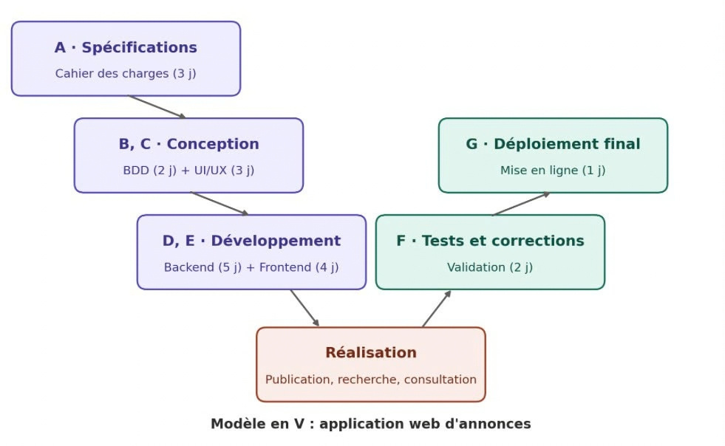
3. Organisation selon le Modèle en V
Structuration du cycle de vie du projet « Quick Annonces » en branches descendante (conception) et montante (validation).

Slide 5
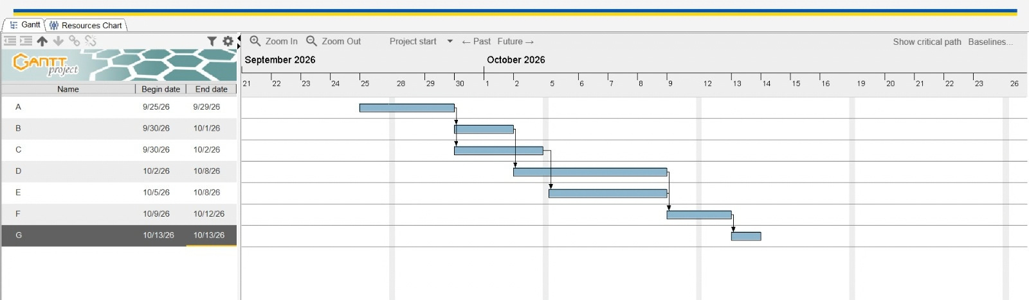
4. Diagramme de Gantt
Planification temporelle des tâches du projet « Quick Annonces » (septembre - octobre 2026).

Slide 6
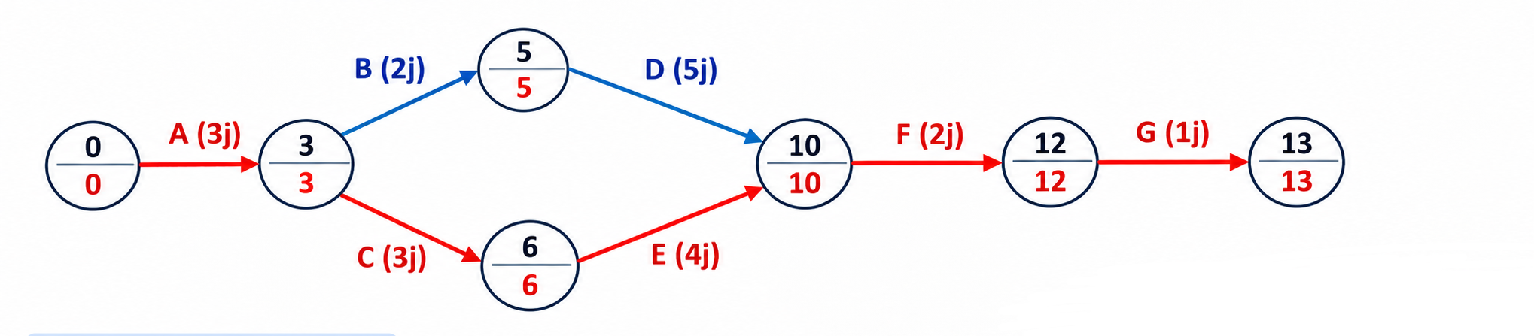
5. Diagramme de Pert
Enchaînement logique des tâches, dates de début/fin et chemin critique.

Slide 7
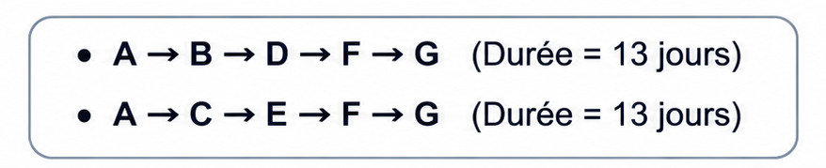
6. Chemins Critiques

